Slide 1
Sách Cánh diều
Bài 2. CÁC YẾU TỐ CƠ BẢN CỦA BẢN ĐỒ

Slide 2
Bài 2. CÁC YẾU TỐ CƠ BẢN CỦA BẢN ĐỒ
Nội dung 1
Nội dung 2
Nội dung 3
Tỉ lệ bản đồ
Một số lưới kinh, vĩ tuyến trên bản đồ thế giới
Kí hiệu bản đồ và chú giải bàn đồ
Nội dung 4
Phương hướng trên bản đồ
Nội dung 5
Một số bản đồ thông dụng

Slide 3
Bài 2. KÍ HIỆU VÀ CHÚ GIẢI TRÊN MỘT SỐ BẢN ĐỒ THÔNG DỤNG
KHỞI ĐỘNG
Bài tập tình huống
(?) Lớp bạn A đang có dự định đi tham quan một số địa điểm ở Thủ đô Hà Nội. Địa điểm xuất phát là từ tp Hưng Yên. Lớp bạn A đang loay hoay không biết đường đi như thế nào. Theo em, lớp của bạn A có thể sử dụng gì để tìm được đường đi đến đến Thủ đô Hà Nội?

Slide 4
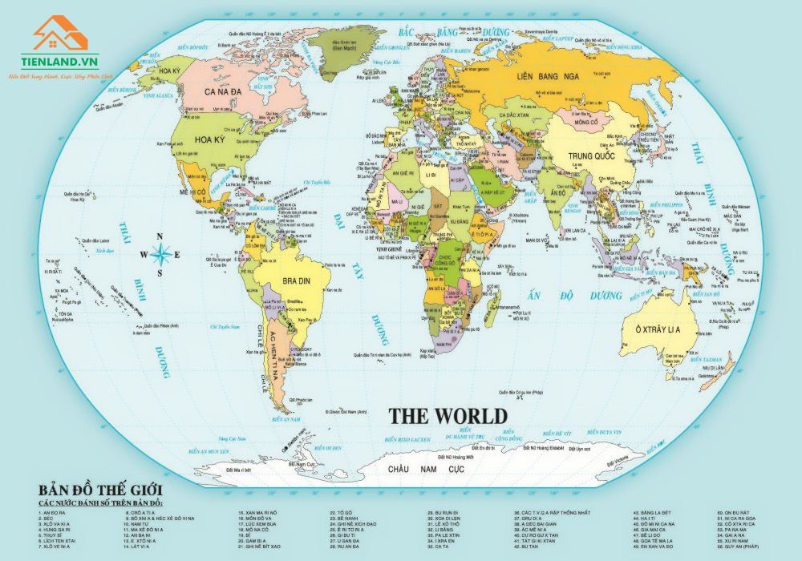
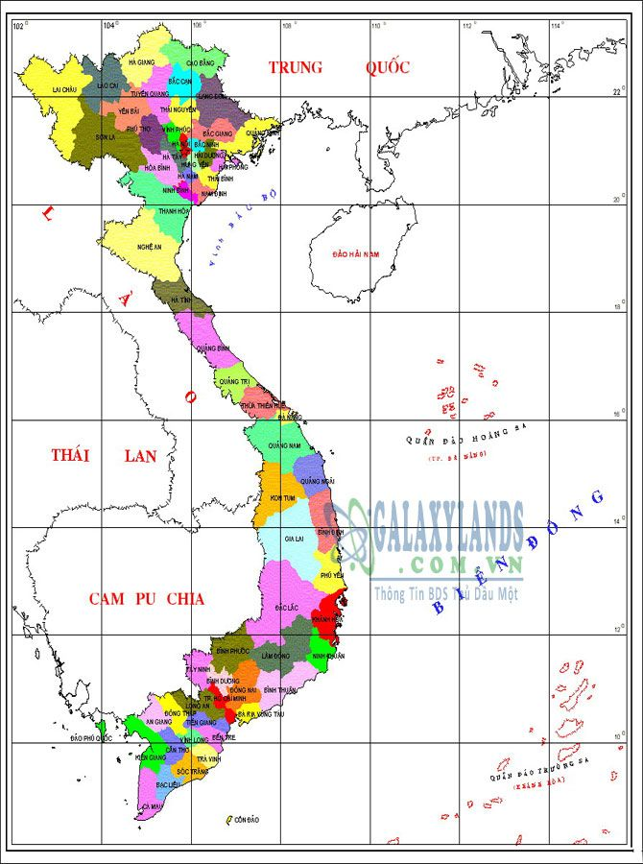
Bài 2. CÁC YẾU TỐ CƠ BẢN CỦA BẢN ĐỒ
1
1. Một số lưới kinh, vĩ tuyến trên bản đồ thế giới
- Bản đồ là hình vẽ thu nhỏ một phần hay toàn bộ bề mặt Trái Đất lên mặt phăng trên cơ sở toán học, trên đó các đối tượng địa lí được thể hiện bằng các kí hiệu bản đồ.
Bản đồ thế giới
Yêu cầu hs đọc nội dung SGK, QS hình cho biết:
Bản đồ là gì?

Slide 5
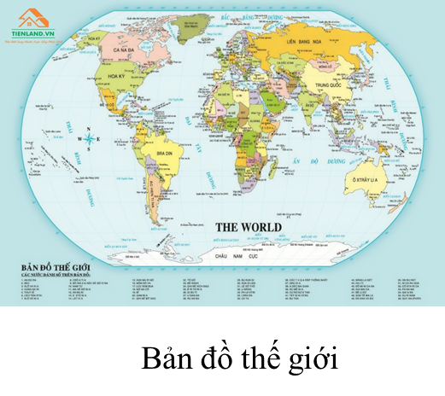
Bài 2. CÁC YẾU TỐ CƠ BẢN CỦA BẢN ĐỒ
1
1. Một số lưới kinh, vĩ tuyến trên bản đồ thế giới
- Bản đồ là hình vẽ thu nhỏ một phần hay toàn bộ bề mặt Trái Đất lên mặt phăng trên cơ sở toán học, trên đó các đối tượng địa lí được thể hiện bằng các kí hiệu bản đồ.
? Để thể hiện toàn bộ Trái Đất thì giữa quả Địa Cầu và bản đồ, phương tiện nào thể hiện đúng hơn?
Quả địa cầu
Theo em hiểu bản đồ là gì?

Slide 6
Bài 2. CÁC YẾU TỐ CƠ BẢN CỦA BẢN ĐỒ
1
1. Một số lưới kinh, vĩ tuyến trên bản đồ thế giới
- Bản đồ là hình vẽ thu nhỏ một phần hay toàn bộ bề mặt Trái Đất lên mặt phăng trên cơ sở toán học, trên đó các đối tượng địa lí được thể hiện bằng các kí hiệu bản đồ.
Quan sát H2.2 và H2.3
1. Cho biết hình nào có độ chính xác hơn khi thể hiện toàn bộ bề mặt Trái Đất trên bề mặt bản đồ?
- Phép chiếu bản đồ là quá trình chuyển bề mặt cong của TĐ lên mặt phẳng.
2. Hãy nhận xét về diện tích đảo Grin-len so với lục địa Nam Mỹ.

Slide 7
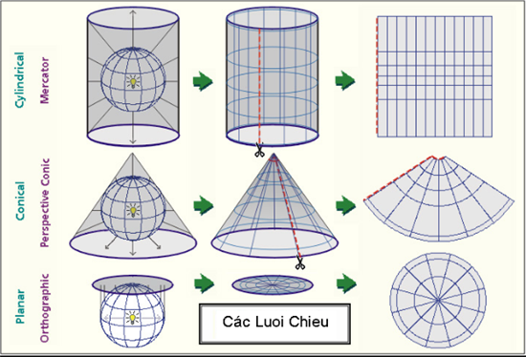
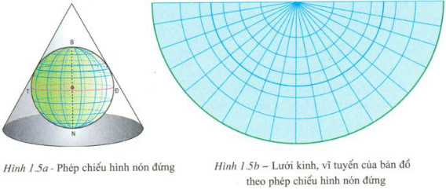
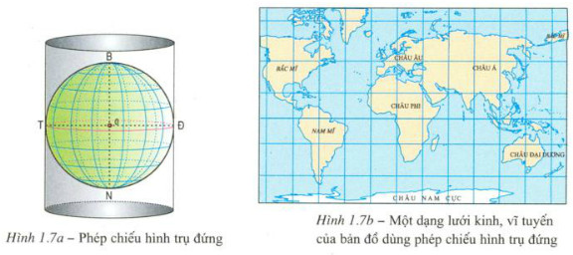
Bài 2. CÁC YẾU TỐ CƠ BẢN CỦA BẢN ĐỒ
1
Mô hình dạng lưới kinh, vĩ tuyến ở mỗi bản đồ
Mô tả lại hệ thống kinh, vĩ tuyến ở mỗi hình và cho nhận xét?

Slide 8
Bài 2. CÁC YẾU TỐ CƠ BẢN CỦA BẢN ĐỒ
1
1. Một số lưới kinh, vĩ tuyến trên bản đồ thế giới
- Bản đồ là hình vẽ thu nhỏ một phần hay toàn bộ bề mặt Trái Đất lên mặt phăng trên cơ sở toán học, trên đó các đối tượng địa lí được thể hiện bằng các kí hiệu bản đồ.
- Phép chiếu bản đồ là quá trình chuyển bề mặt cong của TĐ lên mặt phẳng.
- Với mỗi phép chiếu bản đồ, lưới kinh vĩ tuyến có đặc điểm khác nhau.

Slide 9
1
Bài 2. CÁC YẾU TỐ CƠ BẢN CỦA BẢN ĐỒ
1. Một số lưới kinh, vĩ tuyến trên bản đồ thế giới
Quan sát hình 2.4, hình 2.5, hình 2.6, hình 2.7 SGK trang 108, em hãy hoàn thành bài tập sau:
2. Kí hiệu bản đồ và chú giải bàn đồ
PHIẾU HỌC TẬP SỐ 1
- KHBĐ là những hình vẽ, đường nét, màu sắc, … mang tính qui ước dùng để thể hiện các đối tượng địa lí trên bản đồ
- KHBĐ được chia thành các loại: kí hiệu điểm, đường, diện tích và thành 3 dạng: kí hiệu hình học, chữ và tượng hình
*Lưu ý: Đối với bản đồ địa hình người ta sử dụng đường đồng mức hoặc thang màu
- Chú giải bản đồ: gồm hệ thống các kí hiệu và ỹ nghĩa của các kí hiệu đó để người đọc hiểu được nội dung bản đồ
Quan sát hình 2.6A và hình 2.6B, hãy cho biết yếu tố địa hình được thể hiện trên bảng chú giải nào.
Quan sát hình 2.7, hãy cho biết trên hình đã sử dụng các loại kí hiệu nào và các dạng kí hiệu nào. Lấy ví dụ cụ thể.

Slide 10
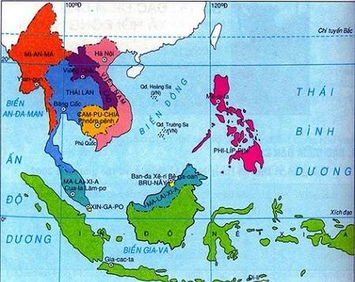
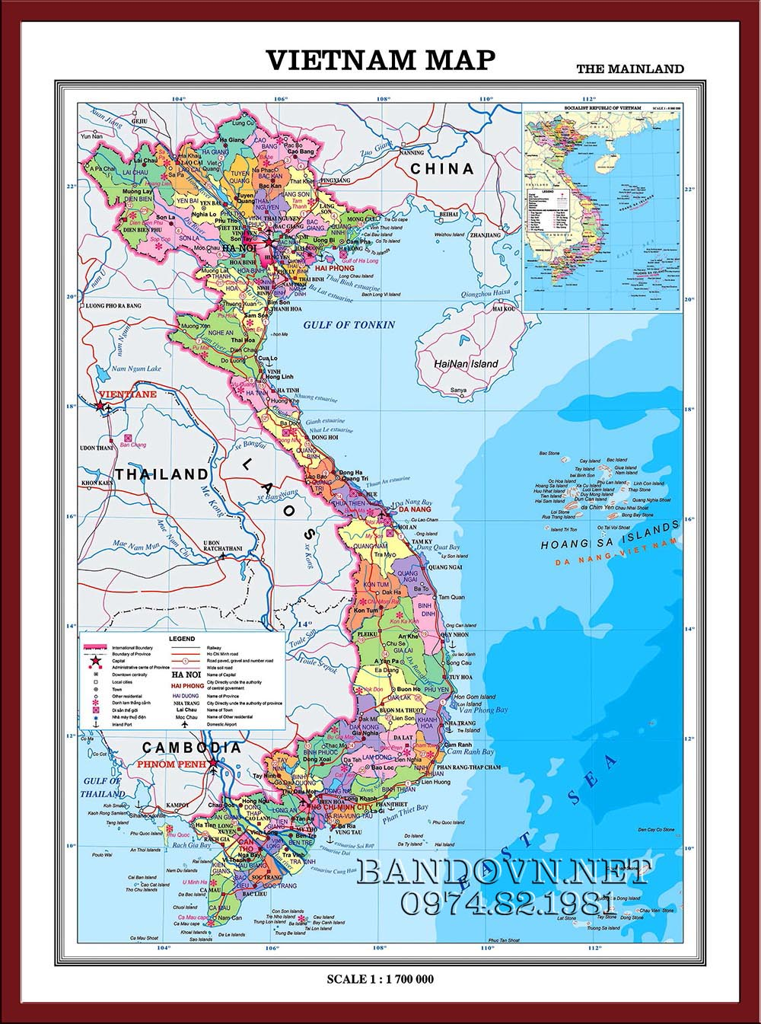
Bài 2. CÁC YẾU TỐ CƠ BẢN CỦA BẢN ĐỒ
1
3.Tỉ lệ bản đồ
Bản đồ Việt Nam trong khu vực Đông Nam Á
? Nhận xét về kích thước lãnh thổ Việt Nam và mức độ chỉ tiết về nội dung của hai bản đồ và tại sao có sự khác nhau đó?
Bản đồ Việt Nam

Slide 11
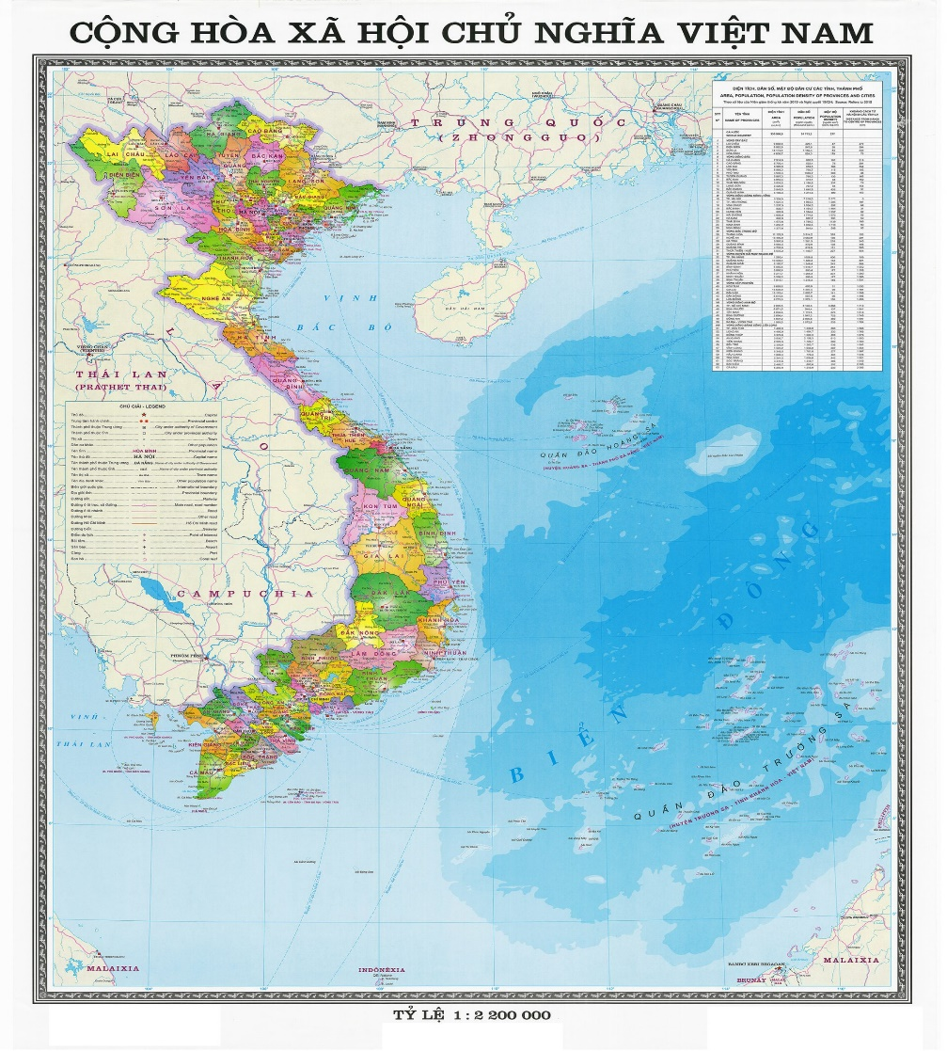
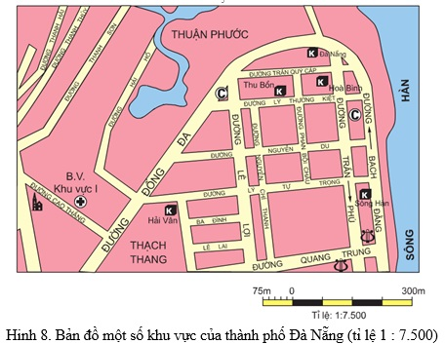
Bài 2. CÁC YẾU TỐ CƠ BẢN CỦA BẢN ĐỒ
1
1. Một số lưới kinh, vĩ tuyến trên bản đồ thế giới
2. Kí hiệu bản đồ và chú giải bàn đồ
3.Tỉ lệ bản đồ
a. Tỉ lệ bản đồ
- TLBĐ là yếu tố để xác định mức độ thu nhỏ khoảng cách khi chuyển từ thực tế sang thể hiện trên mặt phẳng bản đồ
Tỉ lệ số
Có 3 cách thể hiện tỉ lệ bản đồ: Tỉ lệ thước, tỉ lệ thước, tỉ lệ số
Tỉ lệ thước

Slide 12
1
Bài 2. CÁC YẾU TỐ CƠ BẢN CỦA BẢN ĐỒ
1. Một số lưới kinh, vĩ tuyến trên bản đồ thế giới
Bài 1; Hãy tính khoảng cách từ Bạc Liêu đến Sóc Trăng ở hình 2.9
2. Kí hiệu bản đồ và chú giải bàn đồ
3.Tỉ lệ bản đồ
Tình huống: Bạn Nam muốn đi từ Thái Bình lên Hà Nội, khi mua được bản đồ giao thông với tỉ lệ là 1: 200 000, Nam đã xác định đường đi nhưng không biết khoảng cách mất bao xa. Theo em, Nam có những cách nào để xác định khoảng cách TB-HN theo đường chim bay?
a. Tỉ lệ bản đồ
- TLBĐ là yếu tố để xác định mức độ thu nhỏ khoảng cách khi chuyển từ thực tế sang thể hiện trên mặt phẳng bản đồ
- Có 3 cách thể hiện tỉ lệ bản đồ: Tỉ lệ thước, tỉ lệ thước, tỉ lệ số
b. Tính khoảng cách trên bản đồ dựa vào tỉ lệ bản đồ theo thao tác:
- Xác định vị trí 2 điểm cần đo
- Dùng thước thẳng hoặc đặt 2 đầu compa vào 2 điểm cần đo để xác định khoảng cách trên bản đồ
- Lấy khoảng cách của 2 điểm trên bản đồ nhân với tỉ lệ bản đồ
Theo em, muốn tính khoáng cách thực tế dựa vào bản đồ và tỉ lệ bản đồ ta cần phải thực hiện các thao tác nào?

Slide 13
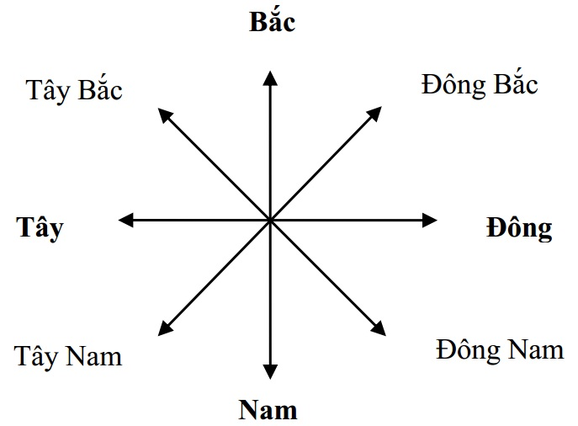
1
Bài 2. CÁC YẾU TỐ CƠ BẢN CỦA BẢN ĐỒ
1. Một số lưới kinh, vĩ tuyến trên bản đồ thế giới
2. Kí hiệu bản đồ và chú giải bàn đồ
3.Tỉ lệ bản đồ
4. Phương hướng trên bản đồ
- Đầu trên của các kinh tuyến chỉ hướng bắc, đẩu dưới chỉ hướng nam.
- Đẩu bên trái của các vĩ tuyến chỉ hướng tây, đầu bên phải chỉ hướng đông
-> Có 4 hướng chính là Đông, Tây, Nam, Bắc
Quan sát H2.11, xác định và đọc tên các hướng chính trên hình.

Slide 14
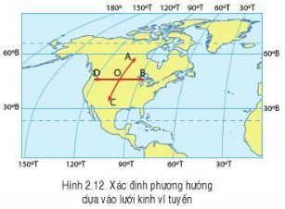
1
Bài 2. CÁC YẾU TỐ CƠ BẢN CỦA BẢN ĐỒ
1. Một số lưới kinh, vĩ tuyến trên bản đồ thế giới
2. Kí hiệu bản đồ và chú giải bàn đồ
Bắc
3.Tỉ lệ bản đồ
4. Phương hướng trên bản đồ
Tây
Đông
- Đầu trên của các kinh tuyến chỉ hướng bắc, đẩu dưới chỉ hướng nam.
- Đẩu bên trái của các vĩ tuyến chỉ hướng tây, đầu bên phải chỉ hướng đông
-> Có 4 hướng chính là Đông, Tây, Nam, Bắc
Nam
Quan sát hình 2.12, hình 2.13 cho biết hướng OA, OB, OC, OD có trong mỗi hình?

Slide 15
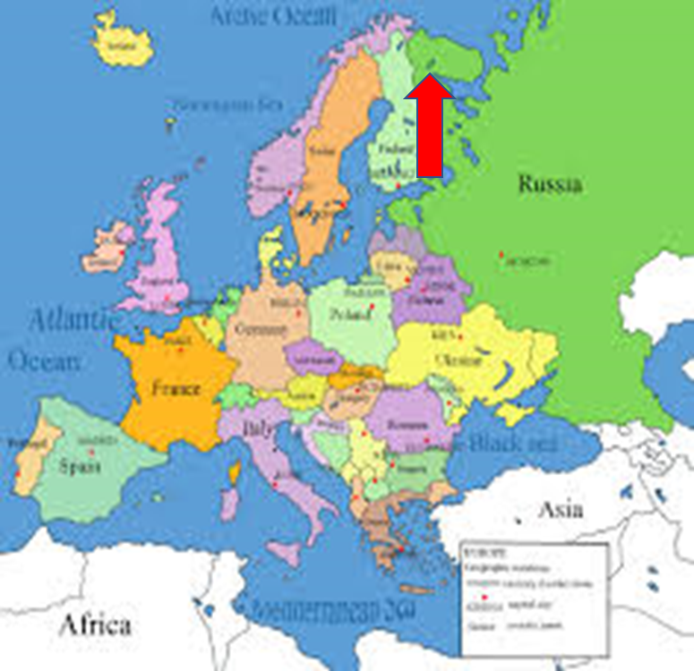
1
Bài 2. CÁC YẾU TỐ CƠ BẢN CỦA BẢN ĐỒ
1. Một số lưới kinh, vĩ tuyến trên bản đồ thế giới
2. Kí hiệu bản đồ và chú giải bàn đồ
3.Tỉ lệ bản đồ
4. Phương hướng trên bản đồ
- Đầu trên của các kinh tuyến chỉ hướng bắc, đẩu dưới chỉ hướng nam.
- Đẩu bên trái của các vĩ tuyến chỉ hướng tây, đầu bên phải chỉ hướng đông
-> Có 4 hướng chính là Đông, Tây, Nam, Bắc
- Có 2 cách xác định phương hướng:
+ Dựa vào đường kinh, vĩ tuyến
+ Dựa vào mũi tên chỉ hướng Bắc trên bản đồ
Đối với bản đồ không có kinh, vĩ tuyến để xác định phương hướng em cần làm gì?

Slide 16
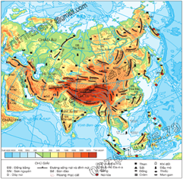
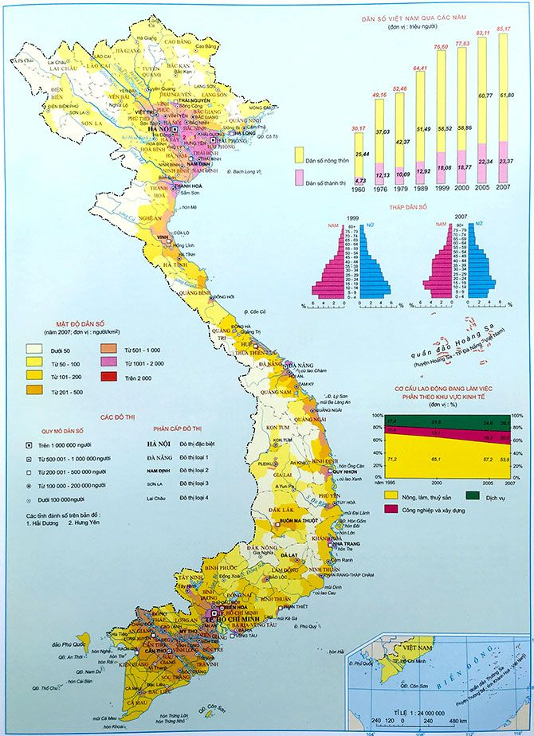
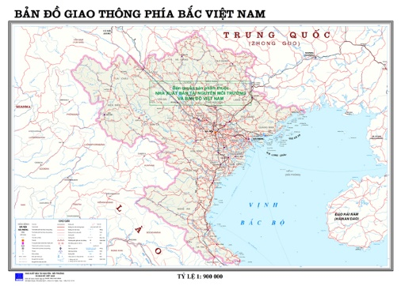
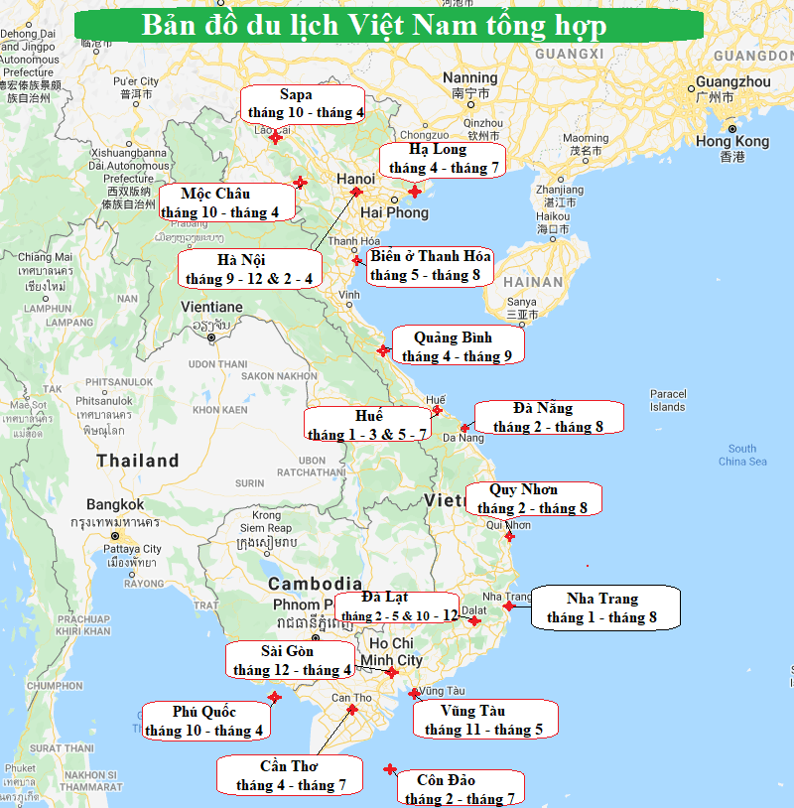
1
Bài 2. CÁC YẾU TỐ CƠ BẢN CỦA BẢN ĐỒ
1. Một số lưới kinh, vĩ tuyến trên bản đồ thế giới
2. Kí hiệu bản đồ và chú giải bàn đồ
3.Tỉ lệ bản đồ
4. Phương hướng trên bản đồ
5. Một số bản đồ thông dụng
? Sắp xếp các bản đồ trên thành 2 nhóm: bản đồ địa lí chung và bản đồ địa lí chuyên đề.

Slide 17
1
Bài 2. CÁC YẾU TỐ CƠ BẢN CỦA BẢN ĐỒ
1. Một số lưới kinh, vĩ tuyến trên bản đồ thế giới
2. Kí hiệu bản đồ và chú giải bàn đồ
3.Tỉ lệ bản đồ
4. Phương hướng trên bản đồ
5. Một số bản đồ thông dụng
- Bản đồ địa lí chung thể hiện cụ thể các đối tượng địa lí trên bề mặt đất như địa hình, đất, sinh vật, sông ngoài, ranh giới hành chính...Nhóm này không tập trung làm nổi bật vào yếu tố nào.
- Bản đồ địa lí chuyên đề: Có nội dung thể hiện tập trung một hoặc hai đối tượng địa lí, các đối tượng chính được ưu tiên thể hiện.

Slide 18
Bài 2. CÁC YẾU TỐ CƠ BẢN CỦA BẢN ĐỒ
LUYỆN TẬP
Chọn đáp án đúng nhất:
Câu 1: Bản đồ là
A. hình vẽ của Trái Đất lên mặt giấy.
B. mô hình của Trái Đất được thu nhỏ lại.
C. hình vẽ bề mặt Trái Đất trên mặt giấy.
D. hình vẽ thu nhỏ tương đối chính xác của một khu vực hay toàn bộ bề mặt Trái Đất.
Đáp án: - D

Slide 19
Bài 2. CÁC YẾU TỐ CƠ BẢN CỦA BẢN ĐỒ
LUYỆN TẬP
Chọn đáp án đúng nhất:
Câu 2: Để xác định phương hướng trên bản đồ không vẽ kinh, vĩ tuyến thì dựa vào mũi tên chỉ hướng
A. bắc. B. nam.
C. đông D. tây.
Đáp án: - A

Slide 20
Bài 2. CÁC YẾU TỐ CƠ BẢN CỦA BẢN ĐỒ
LUYỆN TẬP
Chọn đáp án đúng nhất:
Câu 3: Ý nào sau đây không đúng theo quy ước phương hướng trên bản đồ?
A. đầu phía trên của kinh tuyến chỉ hướng bắc.
B. đầu bên phải của vĩ tuyến chỉ hướng tây.
C. đầu phía dưới kinh tuyến chỉ hướng nam.
D. đầu bên phải của vĩ tuyến chỉ hướng đông.
Đáp án: - B

Slide 21
Bài 2. CÁC YẾU TỐ CƠ BẢN CỦA BẢN ĐỒ
LUYỆN TẬP
Chọn đáp án đúng nhất:
Câu 4: Hằng ngày Mặt Trời mọc ở hướng nào?
A. Bắc. B. Nam.
C. Đông. D. Tây.
Đáp án: - C

Slide 22
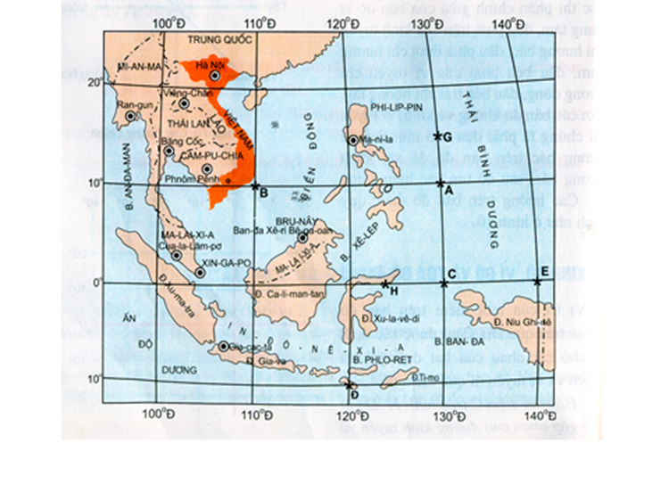
Bài 2. CÁC YẾU TỐ CƠ BẢN CỦA BẢN ĐỒ
LUYỆN TẬP
Câu 5: Quan sát lược đồ sau và trả lời câu hỏi 5.1; 5.2; 5.3:
.

Slide 23
Bài 2. CÁC YẾU TỐ CƠ BẢN CỦA BẢN ĐỒ
LUYỆN TẬP
Chọn đáp án đúng nhất:
Câu 5.1: Từ Ran-gun ( Mi-an-ma) đến Ma-ni-la ( Philppin) theo hướng nào?
A. Đông B. Đông Nam.
C. Tây Nam. D. Đông Bắc.
Đáp án: - A

Slide 24
Bài 2. CÁC YẾU TỐ CƠ BẢN CỦA BẢN ĐỒ
LUYỆN TẬP
Chọn đáp án đúng nhất:
Câu 5.2: Từ Phmon phênh (Cam-pu-chia) đến thủ đô Hà Nội đi theo hướng
A. Nam. B. Đông Nam.
C. Tây Nam. D. Đông Bắc.
Đáp án: - C

Slide 25
Bài 2. CÁC YẾU TỐ CƠ BẢN CỦA BẢN ĐỒ
LUYỆN TẬP
Chọn đáp án đúng nhất:
Câu 5.3: Từ thủ đô Gia-cat-ta (In-đô-nê-xi-a) đến thủ đô Ban-đa Xê-ri Bê-ga-oan ( Bru nây) đi theo hướng
A. Nam. B. Đông Nam.
C. Tây Nam. D. Đông Bắc.
Đáp án: - D

Slide 26
Bài 2. CÁC YẾU TỐ CƠ BẢN CỦA BẢN ĐỒ
VẬN DỤNG
? Tự làm các kí hiệu điểm, hình học, chữ bằng bìa cứng (Mỗi loại kí hiệu làm khoảng 3-5 kí hiệu)

Slide 27
CHÚC CÁC EM HỌC TỐT

